Slide 1
Dialogkonferanse om mobilitet
Ruter
Stein Bjørnstad, 30. mars

Slide 2
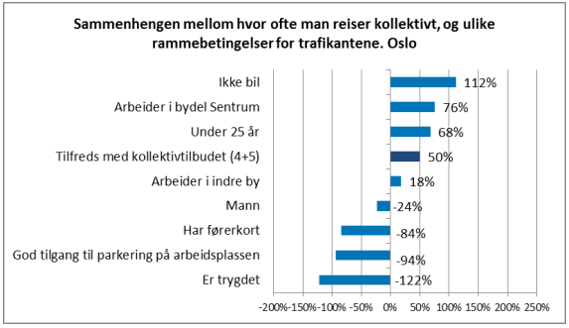
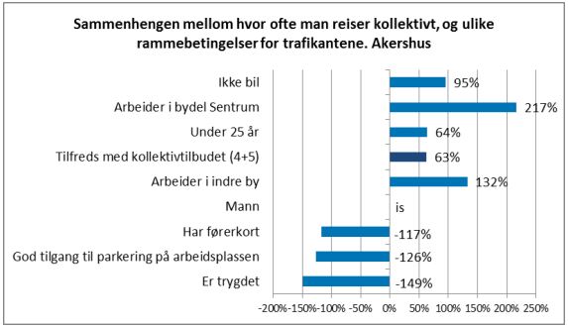
Sammenheng mellom kollektivreiser og ulike egenskaper ved trafikanter
Personer uten bil, uten tilgang til parkering på arbeidsplassen og med arbeidssted i bydel Sentrum reiser oftere kollektivt
Faktorer utenom selve kollektivtilbudet er med andre ord også viktige

Slide 3
Hva gjør det mulig å leve uten bil?
Bil “on demand” der det er mulig å gjøre en forskjell
Få ned prisen på bil “on demand” sammenlignet med det å ha sin egen bil
Uber halverer prisen på drosje
Bilkollektiver halverer prisen på leiebil
Samkjøringsapper m.m. gjør det dramatisk enklere å haike
Hard prioritering av de områdene der det allerede i dag er “nesten” mulig å ha et godt liv uten bil
Oslo blir viktigere enn Akerhus
Bybåndet i Akershus blir viktigere enn villa og spredbygd strøk

Slide 4
Hva kan stoppe oss?
Det beste er det godes aller verste fiende
Tanken om at alle biler må bort
Tanken om at kollektivtrafikk alltid skal være førstevalget
Tanken om at alle skal få glede av tiltakspakker (rettferdighet)
Ønsket om at utviklingen skal være planlagt og styrt

Slide 5
Deloitte refers to one or more of Deloitte Touche Tohmatsu Limited, a UK private company limited by guarantee, and its network of member firms, each of which is a legally separate and independent entity. Please see www.deloitte.no for a detailed description of the legal structure of Deloitte Touche Tohmatsu Limited and its member firms.
Deloitte Norway conducts business through two legally separate and independent limited liability companies; Deloitte AS, providing audit, consulting, financial advisory and risk management services, and Deloitte Advokatfirma AS, providing tax and legal services.
This communication contains general information only, and neither Deloitte AS nor Deloitte Advokatfirma AS is, by means of this publication, rendering professional advice or services and shall not be responsible for any loss whatsoever sustained by any person who relies on this communication.

